Slide 1
Microed
A bite-size e-learning

Slide 2
Как учиться в современных условиях
Мультизадачность не дает нам больших промежутков времени для сфокусированной работы
ADHD – недооцененная проблема
Широкое распространение веба и мобильных устройств позволяет быть подключенным всегда, и получать информацию

Slide 3
Microlearning
Обучение какой-то узкой изолированной темы в короткий промежуток времени
Упор делается на эффективность подачи материала и его закрепления
Анонс содержания
Короткие кусочки текста, часто связанные в историю, либо иллюстрированные примерами
Интерактивные взаимодействия для проверки усвоенного материала

Slide 4

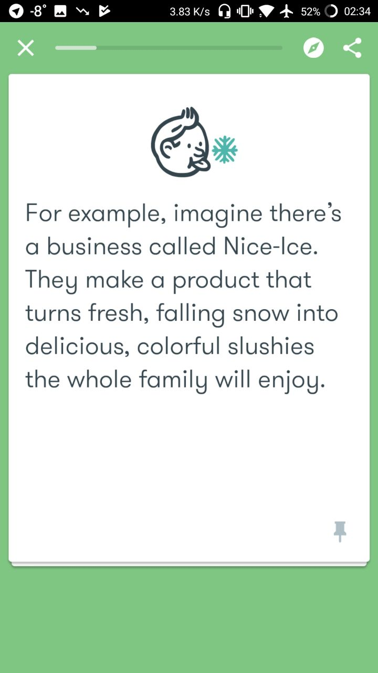


Slide 5
Microed для партнеров
Брендированный канал с курсами:
-Прим. Google Analytics -Github
-Microsoft with asp.net
…
Дополнительная статистика посещения и срез аудитории Flat-rate
Возможность монетизации курсов

Slide 6
Рынок
Coursera: 24M users
EDX: 10M users
Udacity: 1.6M users
Codeacademy: 25M
Оценка e-learning рынка США на 2013: 23.3B С прогнозом роста в ближайшие годы по 9% YoY

Slide 7
Конкуренты
Google Primer
Alcamy
EasyTen
Coursmos
Highbrow

